Slide 1
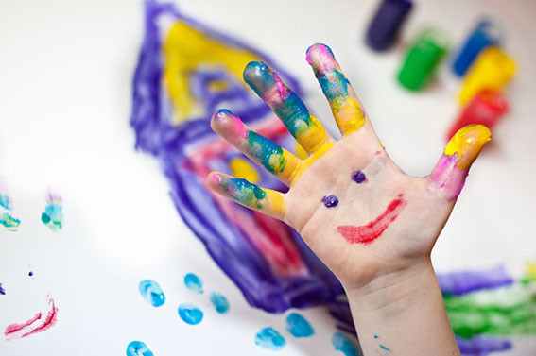
«Чудеса нетрадиционной техники рисования»

Slide 2
Нетрадиционные изобразительные техники
– это эффективное средство изображения, включающее новые художественно-выразительные приемы создания художественного образа, композиции и колорита, позволяющее обеспечить наибольшую выразительность образа в творческой работе, чтобы у детей не создавалось шаблона.

Slide 3
Проведение творческой художественной деятельности с использованием нетрадиционных техник:
- Способствует снятию детских страхов;
- Развивает уверенность в своих силах;
- Развивает пространственное мышление;
- Развивает в детях свободно выражать свой замысел;
- Побуждает детей к творческим поискам и решениям;
- Развивает умение детей действовать с разнообразным материалом;
- Развивает чувство композиции, ритма, колорита, чувство фактурности и объёмности;
- Развивает мелкую моторику рук;
- Развивает творческие способности, воображение и полёт фантазии;
- Во время деятельности дети получают эстетическое удовольствие.

Slide 4
Виды нетрадиционных способов
- Рисование ладошкой;
- Рисование пальчиками;
- Рисование мятой бумагой;
- Монотипия (предметная, пейзажная);
- Рисование тычками жесткой кистью ;
- Набрызг зубной щеткой;
- Рисование мыльными пузырями;
- Рисование ватными палочками;
- Фроттаж;
- Граттаж;
- Рисование вилкой;
- Пластилинография;
- Оттиск печатками из овощей и фруктов;
- Отпечатки листьями;
- Кляксография и многое другое.

Slide 5
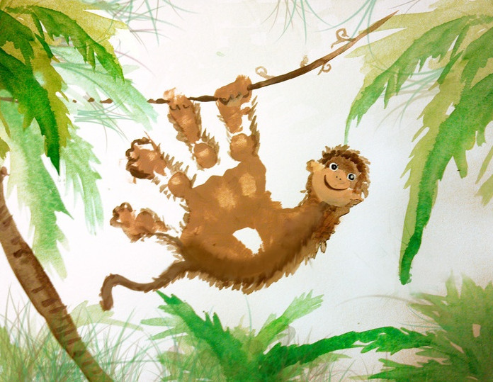
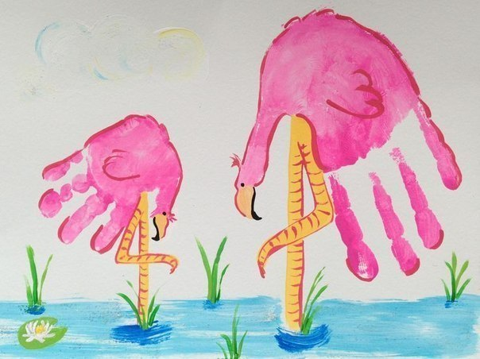
Рисование ладошкой

Slide 6
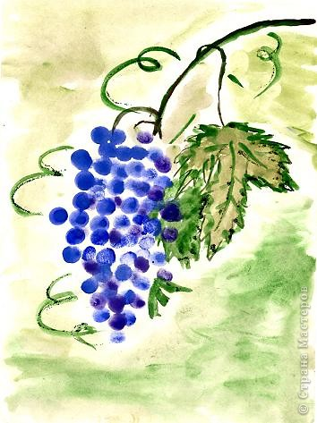
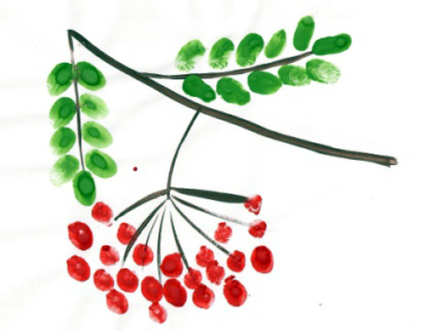
Рисование пальчиками

Slide 7
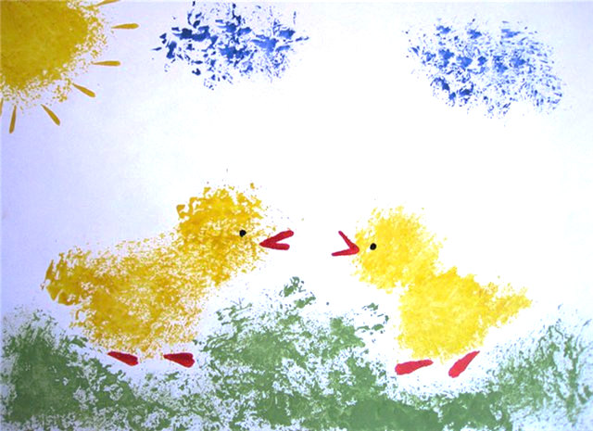
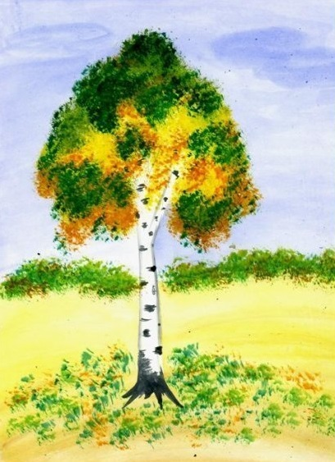
Рисование мятой бумагой

Slide 8
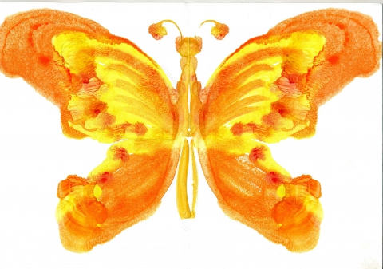
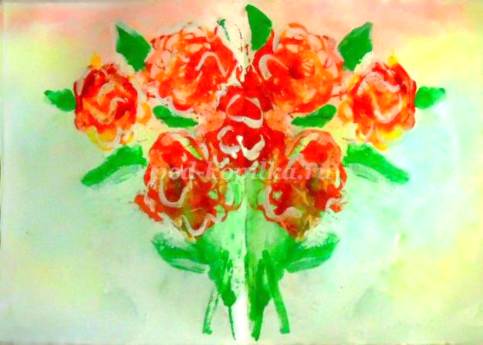
Монотипия предметная

Slide 9
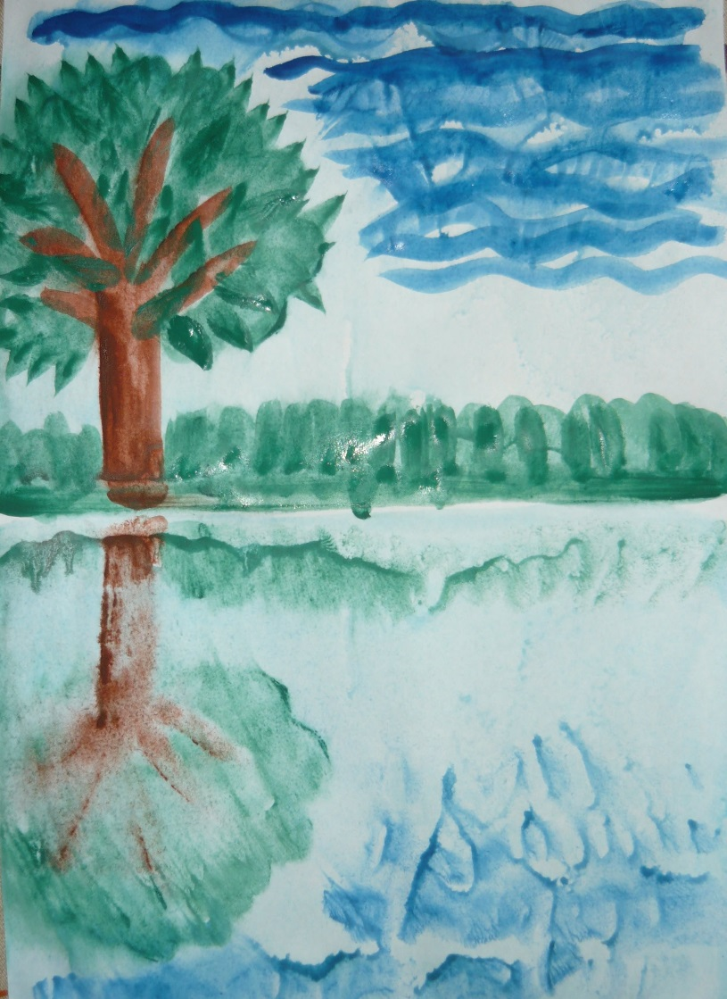
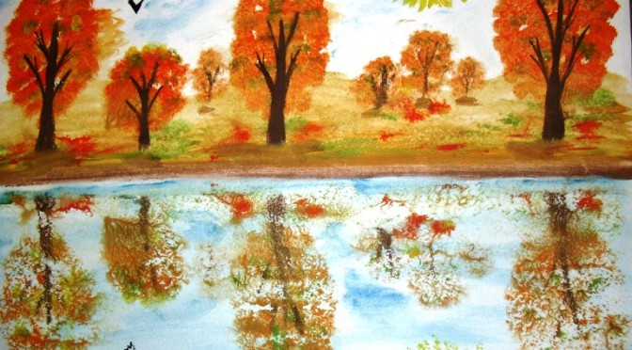
Монотипия пейзажная

Slide 10
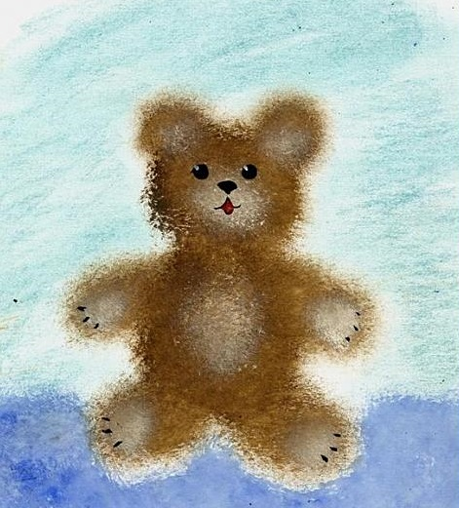
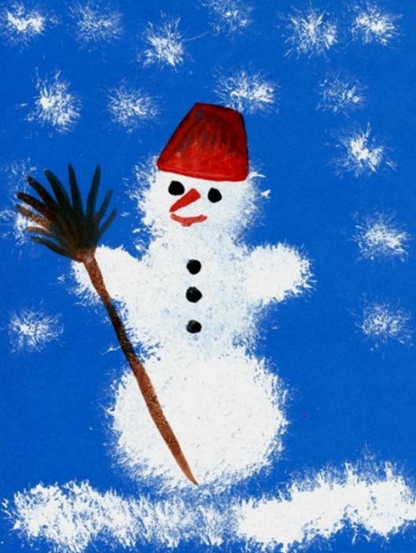
Рисование тычками жесткой кисти

Slide 11
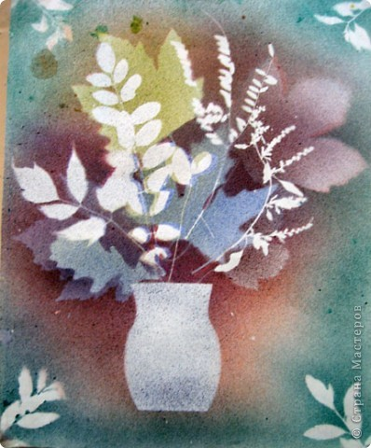
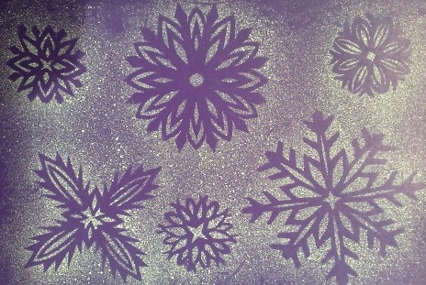
«Набрызг» зубной щеткой

Slide 12
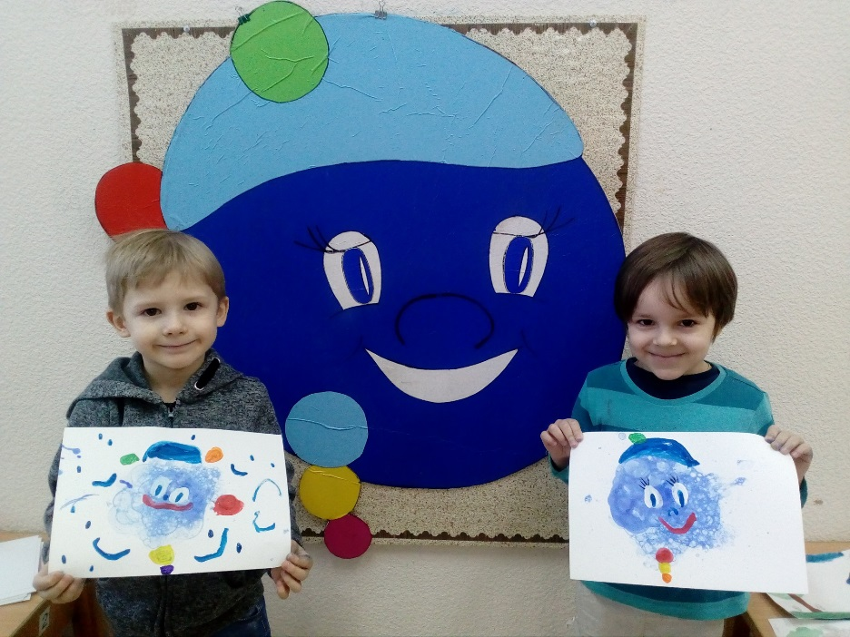
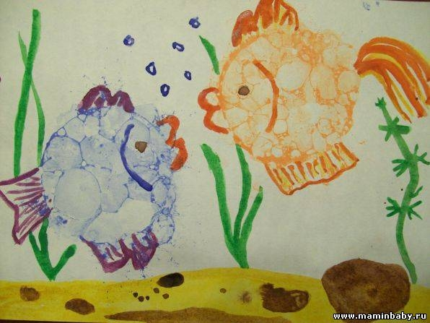
Рисуем мыльным пузырями

Slide 13
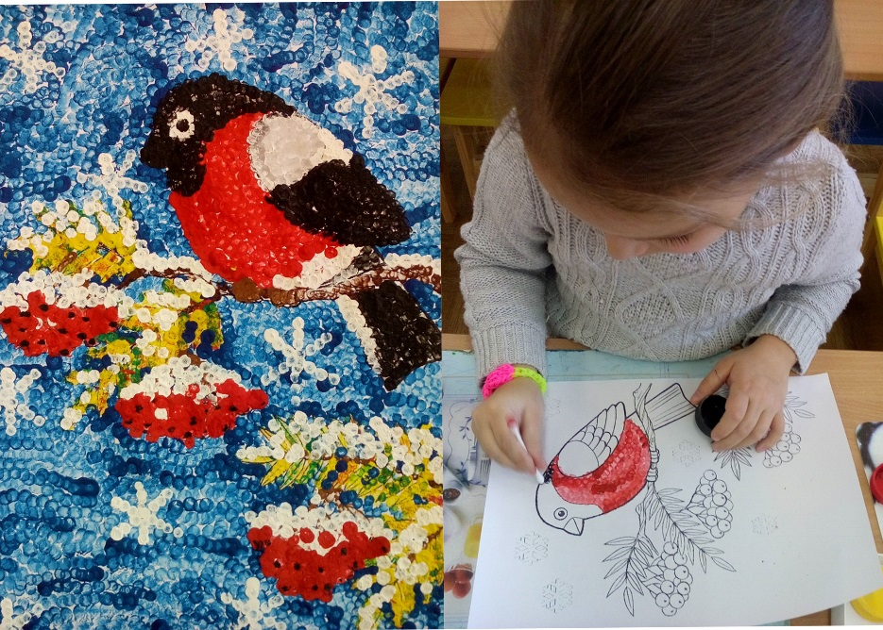
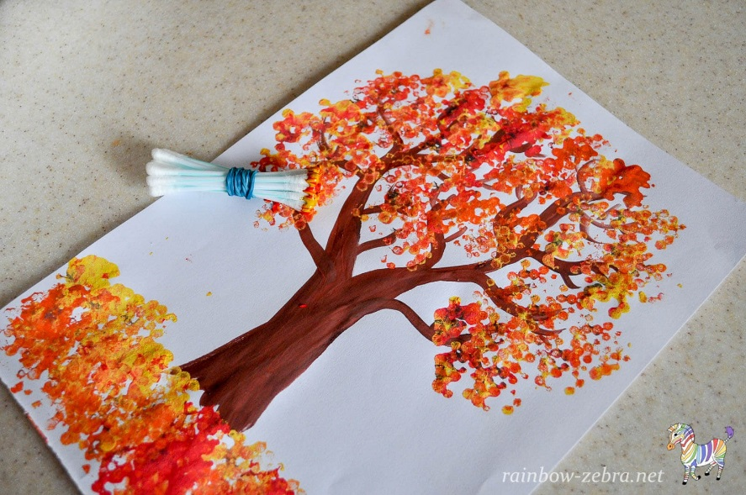
Рисование ватными палочками

Slide 14
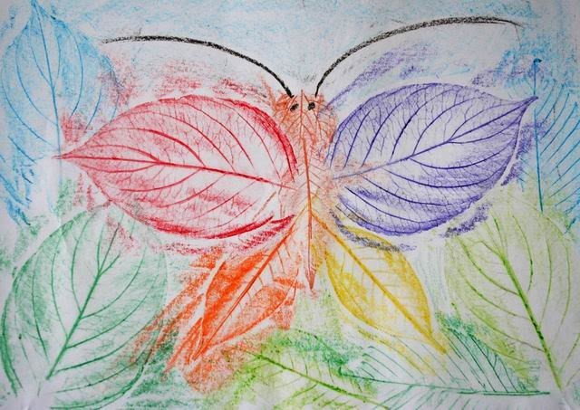
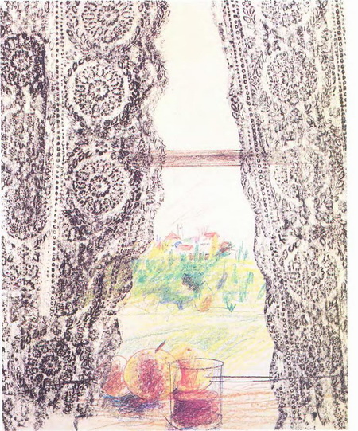
«Фроттаж»

Slide 15
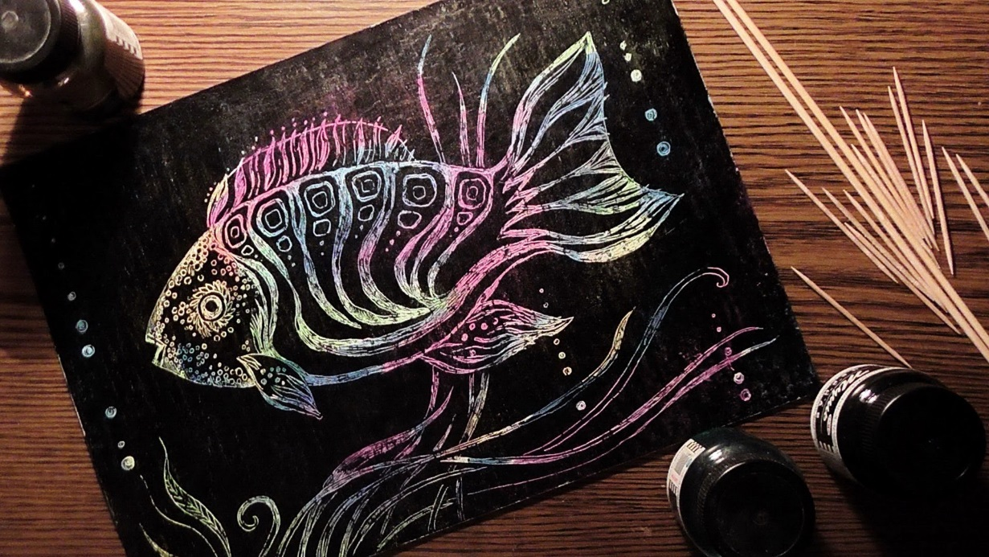
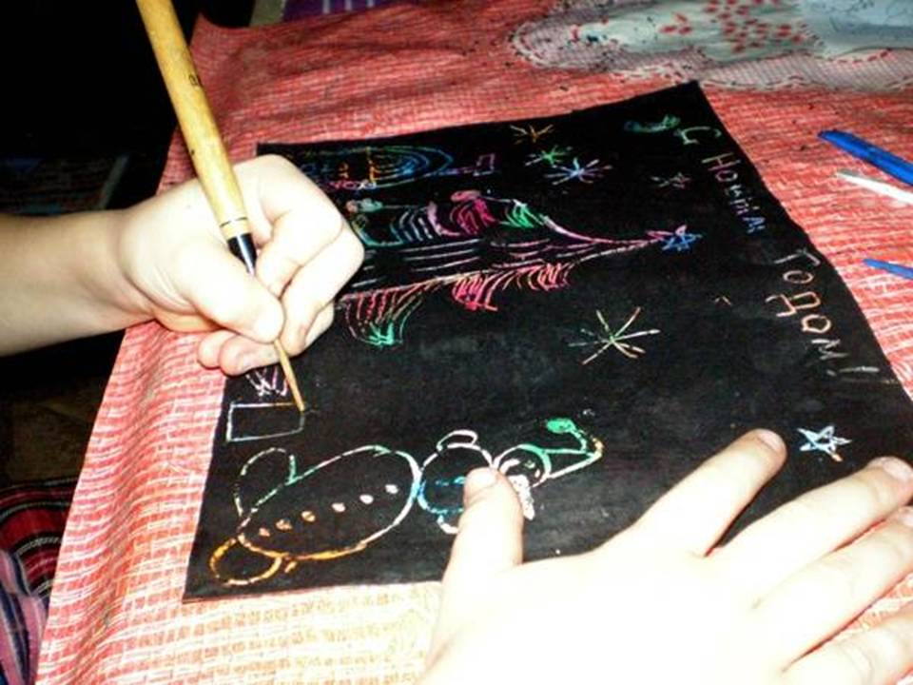
«Граттаж»

Slide 16
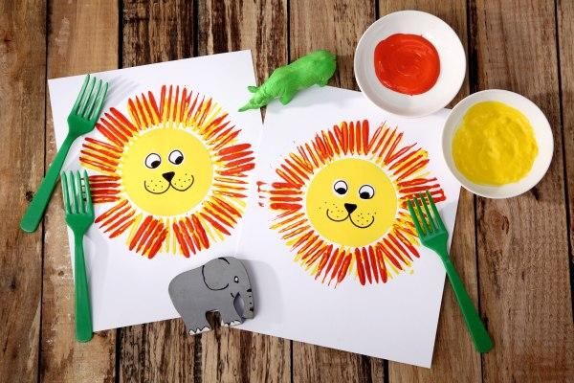
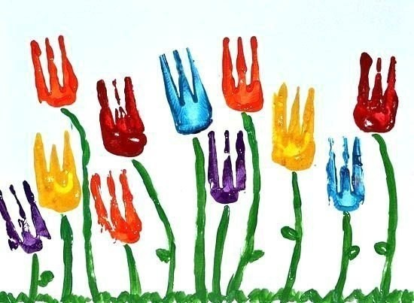
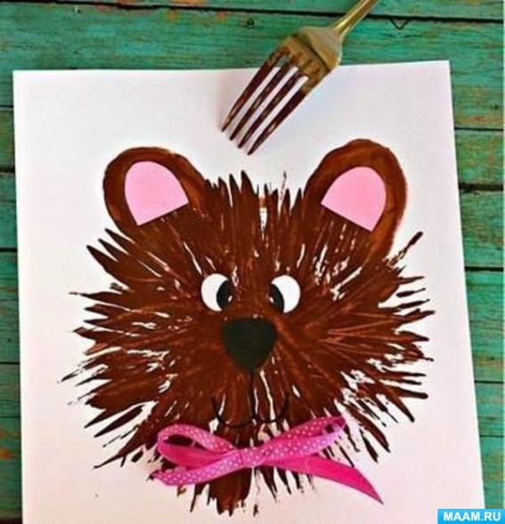
Рисование вилкой

Slide 17
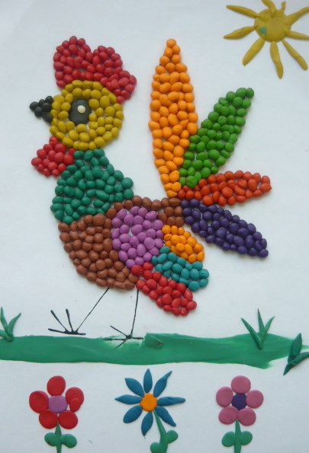
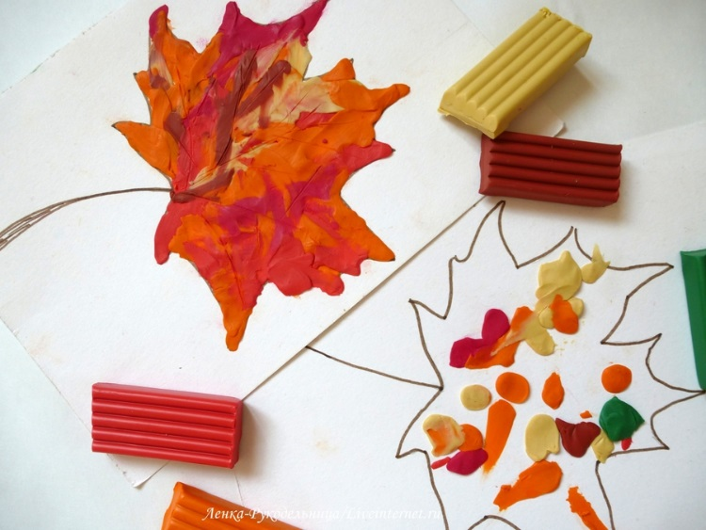
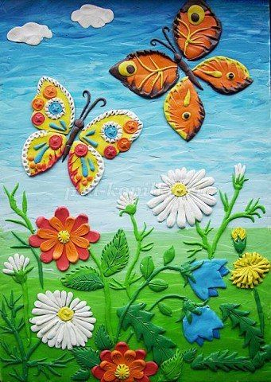
«Пластилинография»

Slide 18
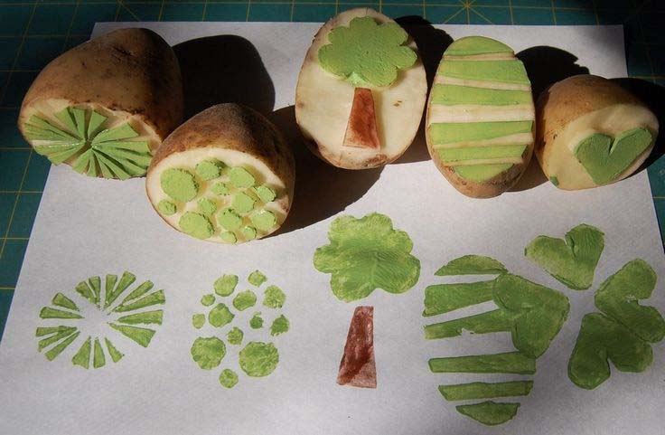
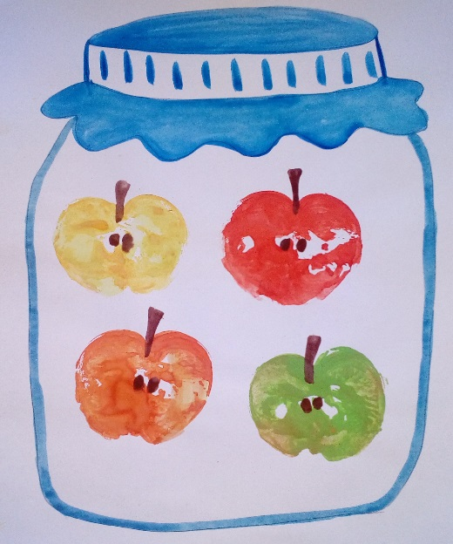
Оттиск печатками из овощей и фруктов

Slide 19
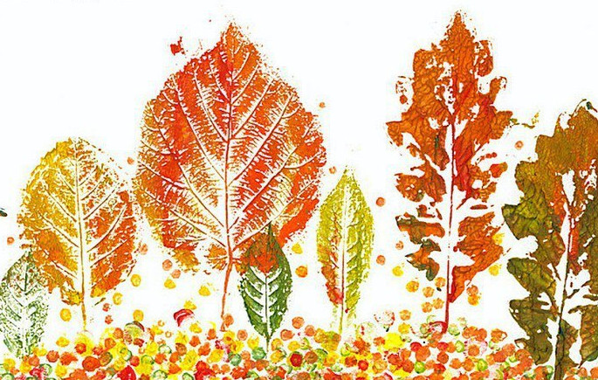
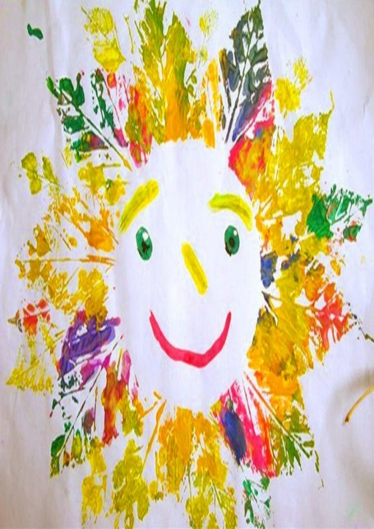
Отпечатки листьями

Slide 20
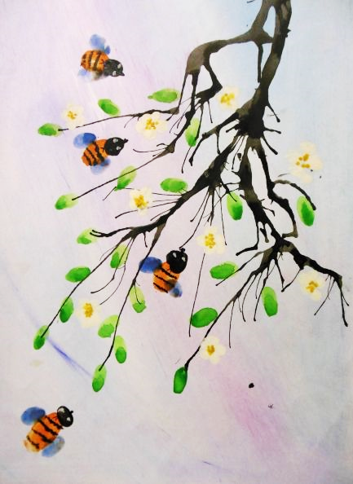
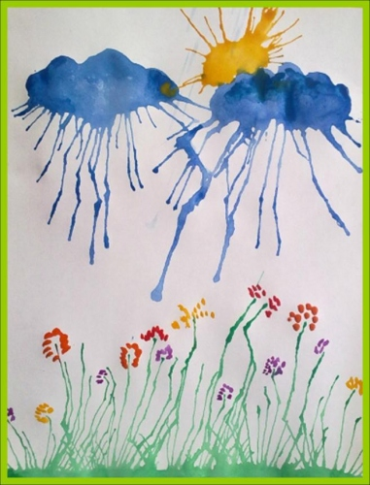
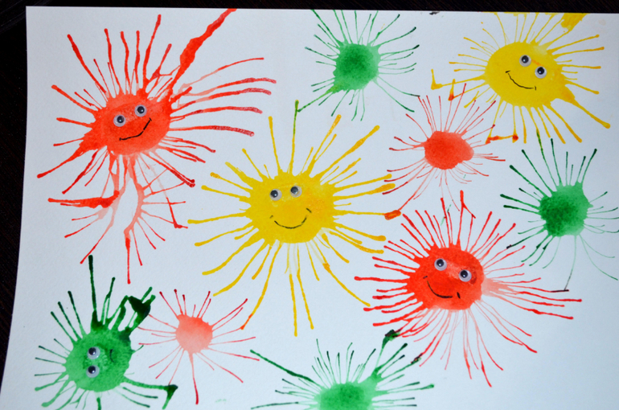
Кляксография

Slide 21
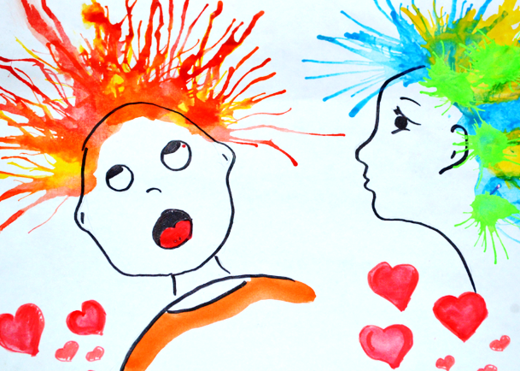
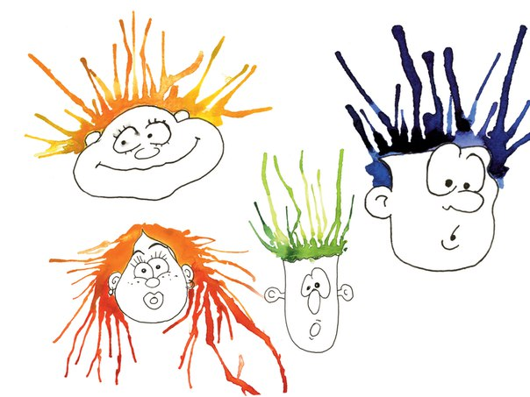
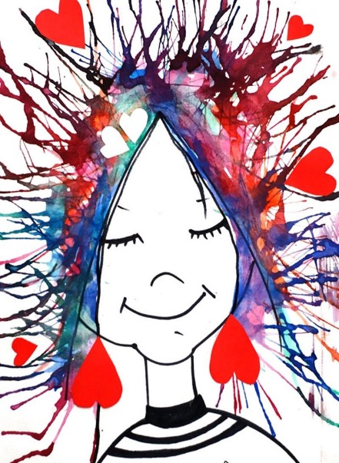
Кляксография
ЗА
ЗА

Slide 22
Спасибо за внимание

